Slide 1
介護施設と医療機関の連携強化
感染症発生時の対応訓練
（机上訓練）
当日説明（表示）資料
2024年12月８日（日）
13:00～17:00
長崎県立大学シーボルト校

Slide 2
事前説明

Slide 3
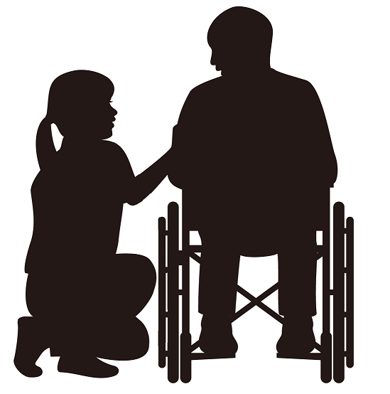


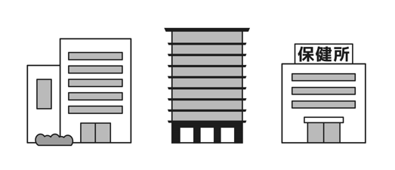
感染対策に関する介護保険施設等との連携推進
介護老人福祉施設
介護老人保健施設
特定施設入居者生活介護
認知症対応型共同生活介護
【本日の訓練】
医療と介護の連携強化
（初動対応）
配置医師
発生時まん延防止対策実施
感染対策の支援
研修会の提供
相談・診療・入院
研修会
協力医療機関
医師会
保健所
R６年度の取り組み
○ 介護施設と協力医療機関の連携状況に関するアンケート
○ 介護と医療のマッチング状況に対する取り組み協議
※ 現在、回答があった施設については、マッチングできている状況

Slide 4
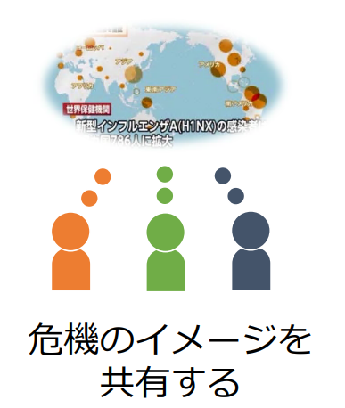
この訓練のねらい
介護施設において感染症が発生した際に、個人、組織がどのように対応すればよいかイメージできる
【今回のテーマ】 感染症発生疑い時の初動対応（伝達と感染制御）
感染症発生時に、医療機関との連携がスムーズにできるようになる
策定した業務継続計画（BCP）が、実行性のあるものか検証する
施設で実施する訓練の開催についてイメージし、計画できる
介護施設と医療機関の
対応イメージのすり合わせ
顔の見える関係性

Slide 5
BCPからBCMへ BCPは作って終わりではありません
BCP ： Business Continuity Plan（業務継続計画）
BCM ： Business Continuity Management（業務継続マネージメント）
策定したBCPをPDCAサイクルを回すこと等によって的確に運用するための取り組み
対応中41％
「施設外・事業所外連絡リスト」において、
協力医療機関と対応内容について協議したうえ、リスト化しているか？
＜参考＞BCPの見直し・訓練・展開がわかる本 SOMPOリスクマネジメント株式会社

Slide 6
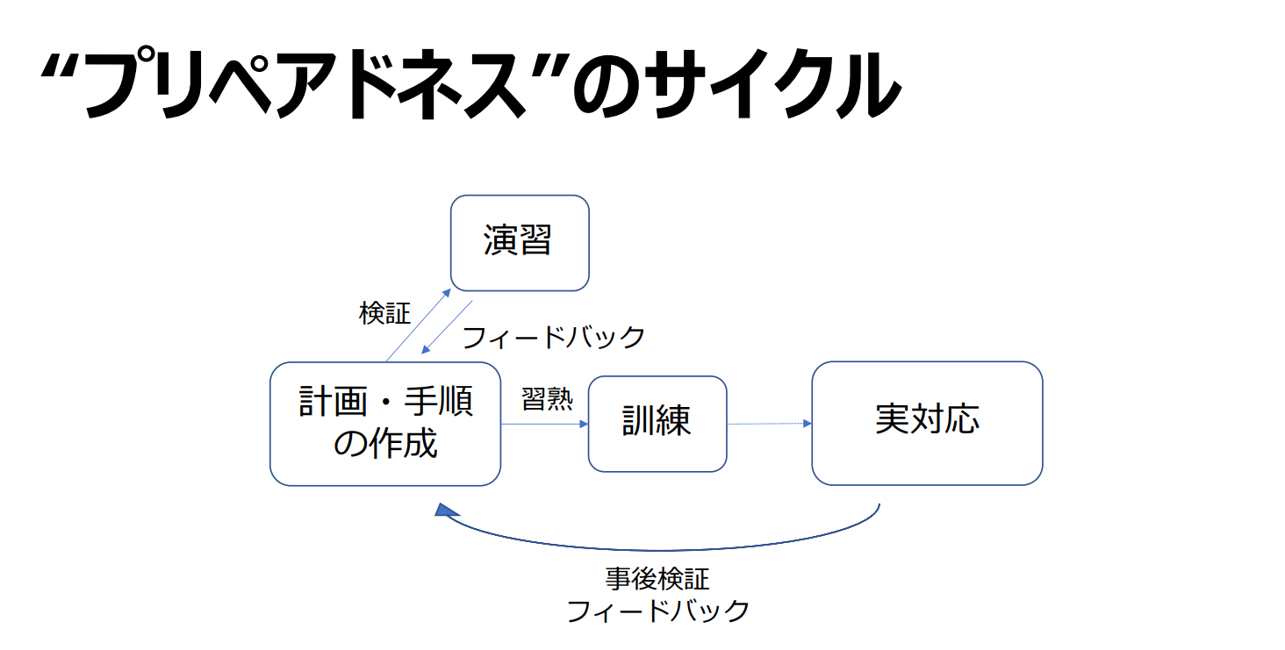
緊急事態への準備
（緊急事態への準備）
BCP「外部機関連絡リスト」について、今回の訓練を体験してみて、自施設リストのフィードバックに繋げてください。

Slide 7
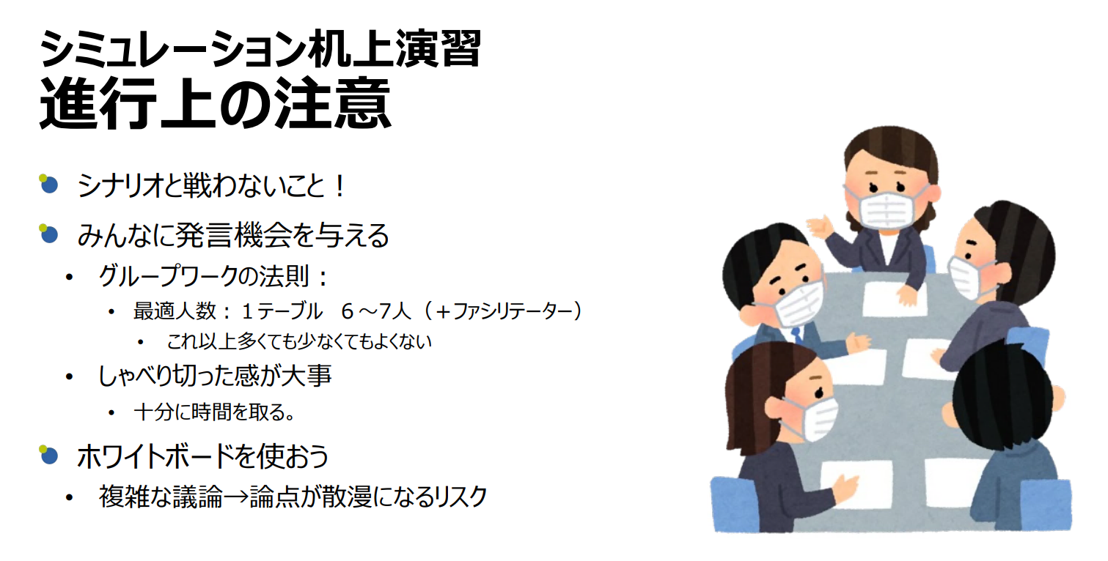
訓練を始める前に
GROUND RULES
シナリオを戦わないこと！
みんなに発言機会を与えましょう
話は簡潔に、話すぎないようにしましょう
相手を非難しないようにしましょう。考えや経験を押し付けないようにしましょう
時間を守りましょう
役になりきって、考えましょう
Notes:
高齢者施設の協力医療機関でない医療機関の参加も多くあります。

Slide 8
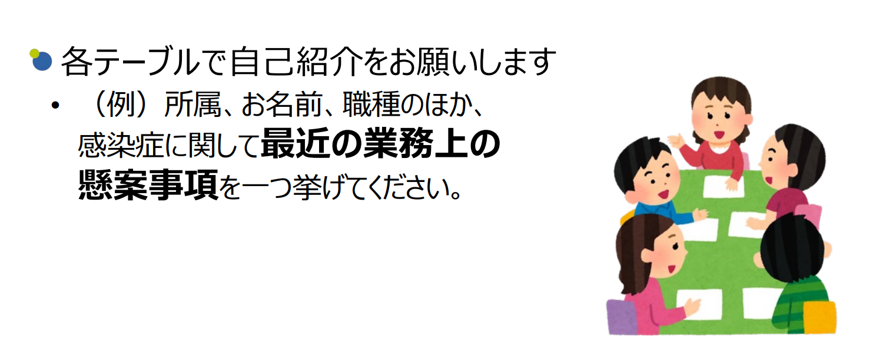
訓練を始める前に
（５分）
所属、お名前、職種等
役割分担を決めてください
  （司会、記録者、タイムキーパー）

Slide 9
訓練シナリオ ＜シーン１＞
今日は、12月６日（金）です。
８：００ 入所者のAさんは、朝から元気がありませんでした（体温37.0℃）。
1３:00 Aさんは、いつもはレクリエーション等に活発に参加しますが、この日は居室で横に
なっていました。
１８：００ 夕食は、Aさんの希望で、食堂で食べました。
２０：００ Aさんはすごくきつそうにしており、咳も出ています。体温は、40℃の高熱でした。
２２：００ Aさんの同室者であるBさんと別居室のCさんが体調不良を訴え、発熱、咳、のどの
痛みがあることがわかりました。介護職員は、報告をしようと考えています。
＜補足情報＞
Aさんは、４人部屋ｋ号室を利用しています （配置図１）。
嘱託医は学会参加でしばらく不在されています（電話はつながります）。
協力医療機関は、Yクリニックです。診療時間は、9時～12時、14時～18時、水・土曜日は午後休診、日曜は休診です。往診対応あり
長崎県の感染症流行状況は、先月インフルエンザの流行入りが発表され、最近、職員のこどもさんがインフルエンザで休んでいるとの話が出ていました。COVID-19やマイコプラズマ肺炎、RSウイルス感染症など呼吸器感染症の報告が例年と比較して多い状況です。

Slide 10
訓練シナリオ ＜シーン１＞ 演習
あなたは、入所系介護施設Xの
介護施設参加者は、施設長(管理者)です。
医療機関参加者は、協力医療機関長です。
（１０分）
Q１
対応を振り返ってみて、見直す対応はありますか？（介・医）
Q２
22時過ぎにあなた（施設長）に報告がありました。
その際、あなたは、どのような指示をしますか？（介）
具体的にあなたの施設を思い出しながら考えてみましょう。

Slide 11

訓練シナリオ ＜シーン１＞ 解説
『一つの正解』があるわけではありません。
自施設において、『早期発見』・『早期対応』して感染症を拡大させないためにできる
対応を、事前に施設内・関係機関と協議しておきましょう。
早期発見
利用者の普段の様子を把握し、生活の中での些細な変化に気づくことは、日頃から利用者の生活を見守っている職員だからできることです。
『いつもとなにか違う』と感じたら、体温・脈拍数を測ってみましょう。気になることがあれば、看護師や医師に早めに相談しましょう。
早期対応
有症状者は、原則として個室へ移動し、食事も個室内で行いましょう。
多床室だけで個室に移せない場合は、換気をしつつカーテンなどで仕切るなど工夫が必要です。
配膳するだけであれば、マスクと手袋を着用します。食事の直接介助する場合は、飛まつを浴びないように個人防護具を着用しましょう。

Slide 12
訓練シナリオ ＜シーン１＞ 解説
早期対応
症状に合わせた対応
受診前は診断がついていないため、症状別の対応を行います。
特にヒトからヒトへ感染が拡大しやすい「呼吸器症状」と「嘔吐・下痢症状」には注意して対応します。
症状が出た段階（診断がつく前）からそれぞれ対応することが重要です。
感染者発生時の
追加対策の基本
① 居室の管理
→ 原則、有症状者は個室対応です。
② 物品の管理
感染症疑い者が発生したら、現場の職員さんは対応することがたくさんあります。
業務負担の分散のため、意思決定者、各業務の担当者を決めておき、関係者の連絡先、連絡フローの整理を行っておきましょう。
③ 業務の管理
+
④ 環境消毒
有症状者への対応の基本
① 食事
→原則、有症状者は居室対応です。
② 嘔吐物処理
③ 排泄介助
④ 洗濯物の取扱い
+
⑤ 入浴介助・清拭
呼吸器症状がある利用者への対応
［症状]咳、痰、咽頭痛、発熱、息切れ 等
咳やくしゃみ等の飛沫による感染を防ぐため個人防護具（マスクに加え、フェイスシールドやゴーグル）を着用する
職員の衣類等が飛沫や唾液等で汚染される可能性がある場合は、エプロンやガウン等を着用する

Slide 13
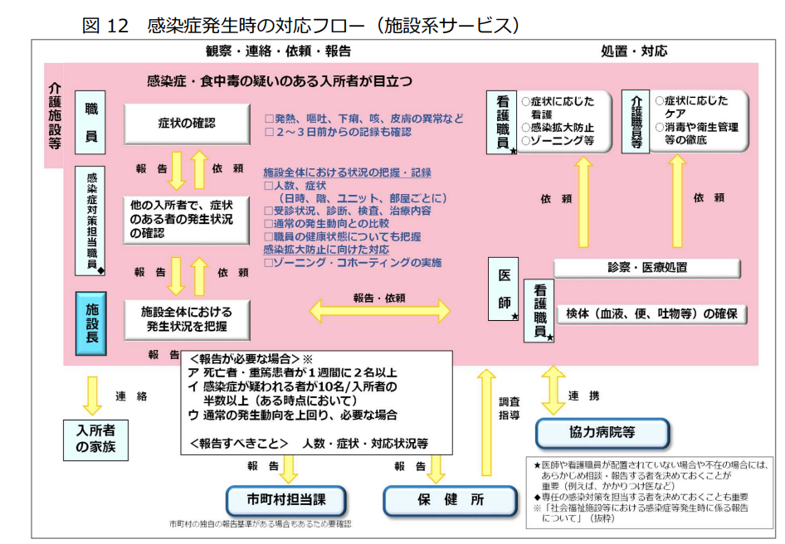
訓練シナリオ ＜シーン１＞ 解説
施設内情報共有
平時から、日常業務の中で施設内の情報共有の方法を確立しておきましょう。
感染症は、休日夜間問わず、いつでも、何度でも起こる可能性があります。
どのようなタイミングで、誰に報告するようになっていますか？
施設長に情報が届くまでに、どのような伝達経路で情報が来ますか？
夜間・休日の報告体制はどのようになっていますか？（手段やタイミング）
協力医療機関や保健所等の外部機関へ相談・報告する判断は誰が行いますか？
施設職員間で、情報共有の仕方について、共通認識を持てていますか？
介護現場における感染対策の手引き 第3版 厚生労働省老健局 令和５年9月

Slide 14
訓練シナリオ ＜シーン２＞
12月７日（土）午前
協力医療機関の診察により、Aさん、Bさん、Cさんは「インフルエンザA」と診断されました。
診断された３名以外にも、朝の検温で、食堂を利用するDさんの発熱が確認されました。
介護職員３名が発熱により休むと連絡がありました。
体調不良者は、合計で７名 ［入所者４名（確定例３名、有症者１名）、職員３名（有症者３名）］となりました。

Slide 15
訓練シナリオ ＜シーン２＞ 演習
（１０分）
あなたは、入所系介護施設Xの
介護施設参加者は、施設長(管理者)です。
医療機関参加者は、協力医療機関長です。
Q３
今後、新たな患者の発生が懸念されます。
どのような対応を行いますか？
土日に入りますが、今のうちにできることは何ですか？
特に、医療連携について、予め決めておく・確認しておくことはどのようなことでしょうか？

Slide 16
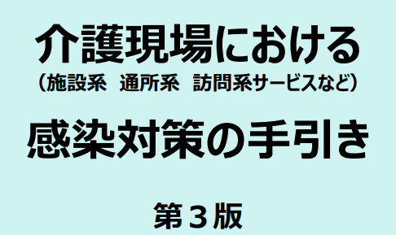
訓練シナリオ ＜シーン２＞ 解説
１．医療機関との連絡体制の確立
高齢者施設と医療機関の連携は、緊急時や高齢者の健康状態が急変した場合に重要です。
職員は、医療機関との連絡方法、緊急時の対応プロトコルを知っておく必要があります。
Tips
地域の医療機関に協力を依頼する際には、施設長等が窓口となって行うと協力関係が築きやすい場合もあります。
医師との連携は、電話や対面での相談に加えて、メールで発生状況等を情報共有することも有用です。
２．医療情報の共有と適切な伝達
高齢者施設と医療機関は、患者の医療情報を適切に共有する必要があります。
職員は、患者の病歴や症状等について、正確な情報を伝えるスキルを身に着ける必要があります。
西彼保健所より、情報共有ツールとして参考様式１～３を提供します。
  参考様式１：感染症発生（疑い）時の報告様式：医療機関への報告・診療等相談
  参考様式２：救急時の傷病者情報の報告様式：救急時の対応
  参考様式３：保健所への報告様式
施設と協力医療機関の必要性に応じて修正等して活用ください。

Slide 17
訓練シナリオ ＜シーン２＞ 解説
BCP作成ガイドライン「外部機関連絡リスト*」を効果的に運用しましょう。
特に以下について、予め協議し連絡フロー図を作成しておきましょう。
施設側の報告者
休日の報告手段
時間帯に応じた報告手段
緊急事態の判断
嘱託医の不在時の対応
＊ 厚生労働省 介護施設・事業所における業務継続ガイドライン
様式2：施設外・事業所外連絡リスト
保健所への連絡（感染症に関すること）
【担当】 地域保健課 健康対策班
【電話】 095-856-5059
【FAX】 095-857-6663
【E-mail】 s28330@pref.nagasaki.lg.jp
【開庁】 月～金 9：00～17：45
【土日祝日・夜間】 電話 095-856-０６９１ を呼び出して、アナウンスされる携帯番号に連絡する。
自施設のリストに記載をお願いします。
【保健所への報告基準】
同一の感染症若しくは食中毒による又はそれらによると疑われる死亡者又は重篤患者が1週間以内に2名以上発生した場合
2．同一の感染症若しくは食中毒の患者又はそれらが疑われる者が10名以上又は全利用者の半数以上発生した場合
3．1及び2に該当しない場合であっても、通常の発生動向を上回る感染症等の発生が疑われ、特に施設長が報告を必要と認めた場合
【報告様式】社会福祉施設等における感染症等発生時に係る報告について

Slide 18
介護保険施設等で令和６年度からBCP訓練の完全義務化
平時から、実際に感染症が発生した場合を想定し、発生時の対応について、定期的（２回以上）に行うこと
感染症や災害が発生した場合、迅速に行動できるよう、BCPに基づき、施設内の役割分担の確認、感染症発生時に実践するケアの演習等を実施すること
＜診療報酬改定：感染対策向上加算＞
施設からの求めがあった場合には、感染対策の助言を行うとともに、院内感染対策に関する研修を介護施設等と合同で実施することが望ましい。
感染対策に関する介護保険施設等との連携の推進について
ご協力をお願いします。

Slide 19
施設で実施するBCP訓練（感染症）
高齢者施設等における医療機関との連携体制等にかかる調査（抜粋）
 |  | 令和５年３月調査 |  | 令和5年９月調査
医療機関の確保 | 全国 | 93.0% |  | 93.9%
 | 長崎県 | 91.5% | -1.5 | 92.3% | -1.6
感染症予防等の研修 | 全国 | 94.2% |  | 94.7%
 | 長崎県 | 90.4% | -3.8 | 92.3% | -2.4
感染症予防等の訓練 | 全国 | 86.4% |  | 87.6%
 | 長崎県 | 75.8% | -10.6 | 81.4% | -6.2
長崎県は、感染症予防等の訓練が全国より低い実施率でした。
厚生労働省ホームページ
介護事業所等における新型コロナウイルス感染症への対応等について
https://www.mhlw.go.jp/content/001123140.pdf
https://www.mhlw.go.jp/content/001178009.pdf

Slide 20
まずはやってみましょう
施設で実施するBCP訓練（感染症）
訓練を難しく考えすぎない
想定はしっかり作る
同じことの繰り返しでOK
振り返りの時間をとる
保健所は、施設で実施する訓練を支援しますので、
必要に応じて相談ください。

Slide 21
まずはこんな訓練から
施設で実施するBCP訓練（感染症）
実動訓練（実技）
  手洗いチェック
  「手洗いチェッカー」 保健所貸出しています 参考資料①
  個人防護具（PPE）の着脱
  サージカルマスク、手袋、フェイスシールド、ゴーグル、ガウン・エプロン
机上訓練
  シミュレーション
  （例） 今回の訓練を、立場や曜日・時間を変更して行ってみる
  胃腸炎の感染症の発生が疑われる場合の対応を想定してみる
  重症例を入院につなげる連携を想定してみる 等

Slide 22
参考：BCP訓練（感染症）の特徴
◎：最適、〇：適当、△：あまり適当でない
 | 実技 | 読合せ | ロールプレイング | ワークショップ
得られる主な成果 （実施目的） | 動作・手順の理解・体得 | ルール・手順の理解 | 一連の流れや役割の理解 | 個別具体的な課題解決・状況への対処に関する共通認識の獲得
 | 課題の洗出し
訓練中の身体の動きの割合 | 大 | なし | 中～大 | なし
訓練中の議論の割合 | 小 | 中 | 小～中 | 大
準備の手間 | 小 | 小～中 | 大 | 大
主たる参加者 | 有事に当該動作が求められる者 | 有事に当該役割が求められる者 | 対策本部要員 | 訓練目的に沿った設問への回答が出せる者
初動対応の検証 （感染症） | ○ 防護具着脱・消毒手順 | ○ マニュアル等 | △ | ◎
訓練中の参加者の動き方 |  |  | 動きが中心 | 議論が中心
判断・行動にかけられる時間 |  |  | 短い | 長い
臨場感の再現要否 |  |  | 一定の再現が必要 | 特に再現不要
参加者の立場 |  |  | 有事の立場 | 有事・平時どちらでも可
＜参考＞BCPの見直し・訓練・展開がわかる本 SOMPOリスクマネジメント株式会社

Slide 23
参考資料 介護施設のマニュアル、訓練ツール
作成 | タイトル | 特徴
厚生労働省老健局 | 介護現場における感染対策の手引き 第３版 令和５年９月 https://www.mhlw.go.jp/content/12300000/001149870.pdf | 必携マニュアル
東京都保健医療局感染症対策部 | 高齢者施設・障害者施設施設向け 感染症対策ガイドブック https://www.hokeniryo.metro.tokyo.lg.jp/kansen/kansenshoguidebook.html | わかりやすい
東京都多摩立川保健所 | 施設内における感染症集団発生時の報告様式 https://www.hokeniryo.metro.tokyo.lg.jp/tthc/kansensho/kansen_hokoku.html | 各施設の感染対策チェックリスト
厚生労働省老健局 | 施設内療養時の対応の手引き https://www.mhlw.go.jp/content/000783412.pdf | 簡素化されたマニュアル
静岡県健康福祉部 | 福祉施設向け感染症対策研修コンテンツ https://www.pref.shizuoka.jp/kenkofukushi/shippeikansensho/kansensho/1061438/index.html | 訓練ツール 内容が充実
厚生労働省 | 介護職員にもわかりやすい感染対策の動画まとめページ https://www.mhlw.go.jp/stf/seisakunitsuite/bunya/hukushi_kaigo/kaigo_koureisha/douga_00006.html | 動画
日本精神科病院協会 | 新興感染症発生時の介護施設の対応と備えの手引き https://www.nisseikyo.or.jp/about/hojokin/images/2023_76_tebiki.pdf | 認知症の方への支援
厚生労働省老健局 | 新型コロナウイルス感染症 感染者発生シミュレーション～机上訓練シナリオ～ https://www.mhlw.go.jp/content/000678401.pdf | 訓練シナリオ
東京都福祉局高齢者施策推進部 施設支援課 | BCP研修・訓練ガイドブック 2023年７月 https://www.fukushi.metro.tokyo.lg.jp/kourei/shisetu/bcpshien.files/kensyuukunren.pdf | 研修/訓練を通じてBCP改善につなげる流れの解説

Slide 24
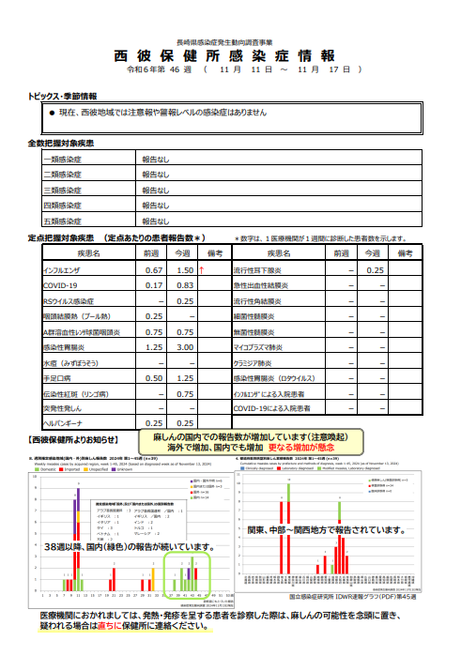
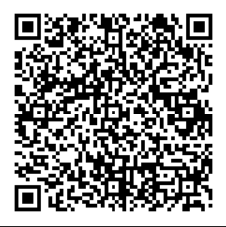
最後に
長崎県ホームページ 西彼保健所のページに、
毎週、感染症情報を掲載しています。
https://www.pref.nagasaki.jp/bunrui/hukushi-hoken/kansensho/kansensyo-seihi/kannsennsyou-ryuukou/
地域での感染症の発生や流行状況の把握に活用ください。

Slide 25
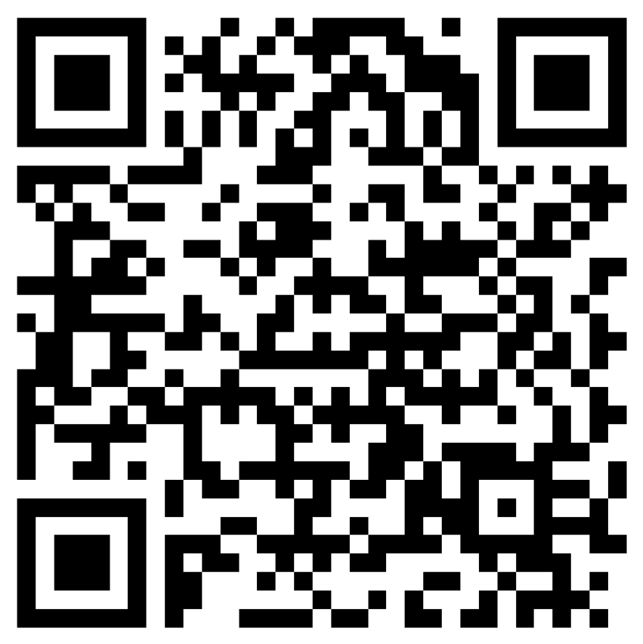

おつかれさまでした
本日の資料は、後日、西彼保健所ホームページに掲載いたします。
掲載されているものは、ご自由にダウンロードしてお使いください。
保健所は、施設で実施する訓練を支援しますので、必要に応じてお声かけください。
アンケートにご協力をお願いします。
アンケート
QRコード
最後までご参加いただき、
ありがとうございました。

